Slide 2
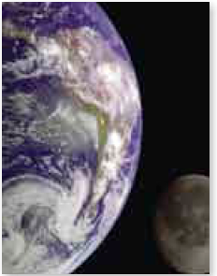
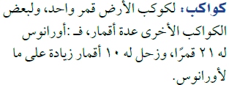
عدد أقمار المشتري ثلاثة أمثال أقمار أورانوس
زحل له 10 أقمار زيادة على ما لأورانوس
21
×
3
21
+
10

Slide 3
ص 94

Slide 4
س
+
10
8
+
ع

Slide 5
ص 95
خمسة أمثال عدد التلاميذ يساوي 250
أكبر من العدد بمقدار سبعة يساوي 15

Slide 6
ص 97
أكثر مما أحرزه خالد بنقطتين يساوي 4
أقل من عدد بتسعه يساوي 24

Slide 8
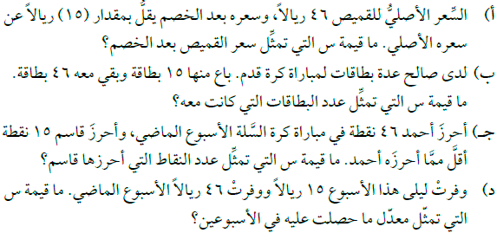
أي المسائل التالية يمكن التعبير عنها بالمعادلة س ــ 15 = 46

